Slide 1
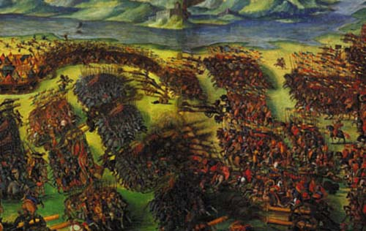
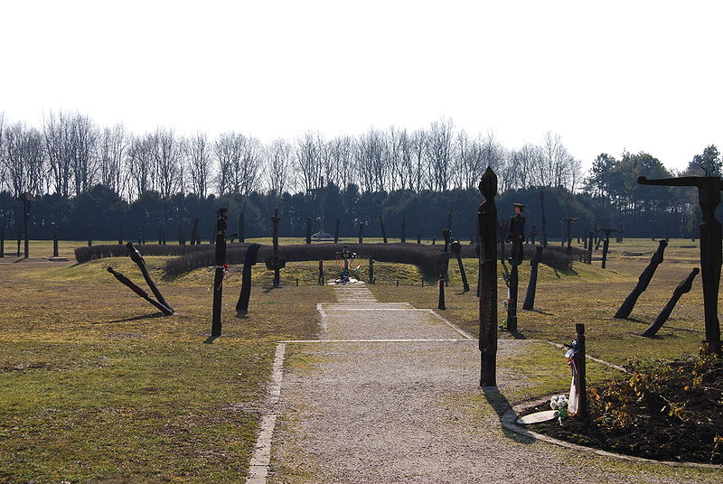

18.1 Nástup Habsburků na český trůn – Doba předbělohorská
Elektronická učebnice - II. stupeň Základní škola Děčín VI, Na Stráni 879/2 – příspěvková organizace Dějepis
389 let vládli v Zemích Koruny české příslušníci jediné panovnické dynastie = HABSBURKOVÉ.
bitva u Moháče
a její památník
Nástup Habsburků na český trůn
Vznik habsburského soustátí
Autor: Mgr. Zuzana Kadlecová

Slide 2
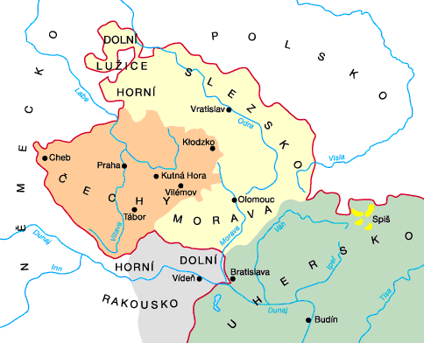
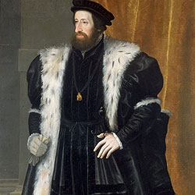
18.2 Co již víme?
Elektronická učebnice - II. stupeň Základní škola Děčín VI, Na Stráni 879/2 – příspěvková organizace Dějepis
V bitvě u Moháče proti Turkům roku 1526 na útěku z boje v močálech zahynul mladičký panovník Ludvík Jagellonský, čímž český trůn zůstal bez panovníka.
České stavy se nakonec rozhodly pro rakouského vévodu Ferdinanda Habsburského (manžela Ludvíkovy sestry Anny Jagellonské).
volební slib
snaha o vytvoření centralizované monarchie s centrem ve Vídni; oporou katolická církev a rakouská šlechta (popření volebních slibů)
v Čechách vlna nespokojenosti = vznik I. stavovské opozice (šlechta a měšťanstvo) 1547
začátek boje o moc mezi panovníkem a stavy
Ferdinand I. omezoval moc šlechty, byl proti reformaci, zakazoval krajské sněmy, chtěl zvýšit daně (kvůli zvětšení a zkrášlení dvora ve Vídni; také kvůli válce "s Turkem").
Ferdinand I.
německý král (od 1531)
římský císař (od 1556)
český a uherský král (od roku 1526)
Země Koruny české za vlády Ferdinanda I.

Slide 3

18.3 Jaké si řekneme nové termíny a názvy?
Elektronická učebnice - II. stupeň Základní škola Děčín VI, Na Stráni 879/2 – příspěvková organizace Dějepis
absolutismus = forma vlády, kdy všechna moc je soustředěna v rukou panovníka
centralismus = politická moc a zodpovědnost z národních institucí přenesená na centrální orgány státu
autonomie = samospráva
místodržící = zástupce panovníka pověřený správou a řízením určitého území
habsburská monarchie = državy, v nichž vládl rod Habsburků (západní a středoevropská větev)
zemská hotovost = všechno vojsko, které se mělo na rozkaz panovníka účastnit boje
evangelické stavy = označení všech skupin přijímajících koncem 16.st. podobojí
novoutrakvisté = v Čechách v 16. a 17. st. členové církve, kteří se oddělili od původních kališníků (utrakvistů) a přijímali nové myšlenky reformace
abdikace = vzdání se hodnosti, funkce
alchymie = obor považovaný za předchůdce chemie, věnoval se pokusům a zkoumání účinku látek
astrologie = obor využívající poznatků a postavení a pohybu nebeských těles k vytváření horoskopů
elixír = zázračný nápoj, po jehož požití získá člověk mimořádné vlastnosti nebo schopnosti
Majestát = obecně: vznešenost, užíváno pro panovníkovu moc, zde: dokument Rudolfa II.
rabín = v židovské obci učitel židovské víry, znalec židovského náboženského práva, tradic
šarlatán = podvodník, znalosti a dovednosti využívá k obalamucení jiných

Slide 4
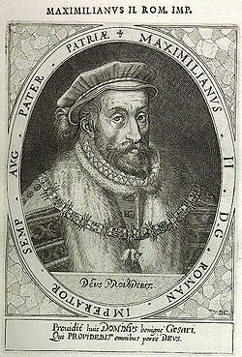
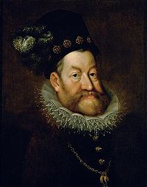

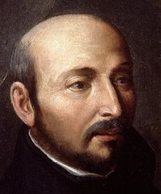
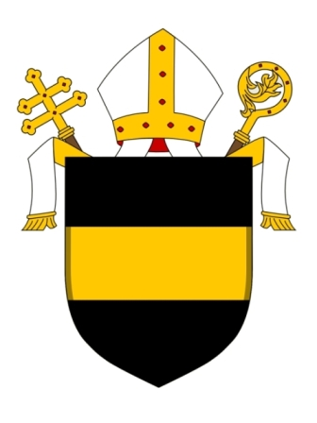
18.4 Co si řekneme nového?
Elektronická učebnice - II. stupeň Základní škola Děčín VI, Na Stráni 879/2 – příspěvková organizace Dějepis
Náboženská situace v Čechách
1. katolický tábor
Ferdinand I.
(místodržitelem Ferdinand Tyrolský)
posílení katolické církve
povolání jezuitů 1556
obnovení arcibiskupství 1561
(úřad neobsazen od dob husitství)
2. nekatolický tábor
neshody, snahy o vzájemné sblížení
kališníci + čeští bratři + novoutrakvisté + novokřtěnci
> Maxmilián II.: 1575 Česká konfese = společné vyznání víry
přislíbeno pouze ústně a to jen pro dva vyšší stavy
> Rudolf II.: 1609 Majestát Rudolfa II. = rovnost náboženství
jak privilegovaným, tak poddaným!!!
Zajímavosti z Rudolfovy doby:
Praha sídlem císaře: rozkvět kulturní i politický
příchod vyslanců a cizinců: vědců, umělců - > Kunstkomora
vnější ohrožení (války s Turky) + zdravotní obtíže
spory s bratrem Matyášem: 1611 Rudolf abdikoval v jeho prospěch
Ignác z Loyoly,
zakladatel řádu

Slide 5
18.5 Procvičení a příklady
Elektronická učebnice - II. stupeň Základní škola Děčín VI, Na Stráni 879/2 – příspěvková organizace Dějepis
Příčinou 1. protihabsburského stavovského odboje byla Šmalkaldská válka probíhající v Říši proti protestantům. Stavy odmítly poslechnout Ferdinanda I., který chtěl svolat zemskou hotovost neboli:
a. zástupce šlechty, duchovenstva a měst
b. vojsko
c. zemský sněm kvůli vydání financí
Zakroužkuj příčiny 1. protihabsburského odboje:
a. růst daní (peníze na války s Turky)
b. nadřazenost zemských institucí nad Vídní
c. slib Prahy jako sídelního města
d. němčina jako úřední jazyk
Z jakého dokumentu pochází tento text a kdo je jeho autorem?
„Jeho milosti císařské císaři Maxmiliánovi slavné a svaté paměti, pánu otci našemu nejmilejšímu, podané (kteráž tak, jakž jsme toho jistou zprávu vzíti i také z psaní, vlastní rukou Jeho císařské milosti pana otce našeho nejmilejšího psaných vyrozuměti ráčili, ano i některé hodné paměti při deskách zemských toho se vynašly, i hned tehdáž od Jeho milosti povolena byla), i při tom mezi sebou v předmluvě též konfesí obsaženém porovnání, ano také i při jiných svých, v témž sněmu zejména doložených a náboženstvím jich se dotýkajících žádostech zůstaveni byli, a též náboženství své křesťanské pod obojí volně a svobodě, bez překážky každého člověka, provozovati mohli,…“

Slide 6
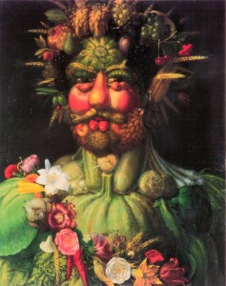
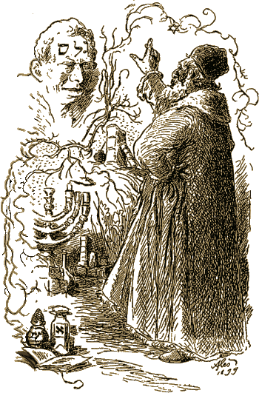
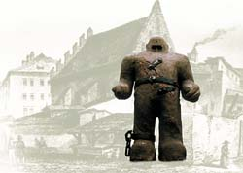
18.6 Něco navíc pro šikovné
Elektronická učebnice - II. stupeň Základní škola Děčín VI, Na Stráni 879/2 – příspěvková organizace Dějepis
Pokus se zjistit, kdo to byl Jehuda ben Becalel, známý jako rabbi Löw,
s jehož jménem je spjata legenda o Golemovi.
Poznáš, co je na portrétu Rudolfa II. zvláštního?
Zjisti, kdo je jeho autorem.

Slide 7
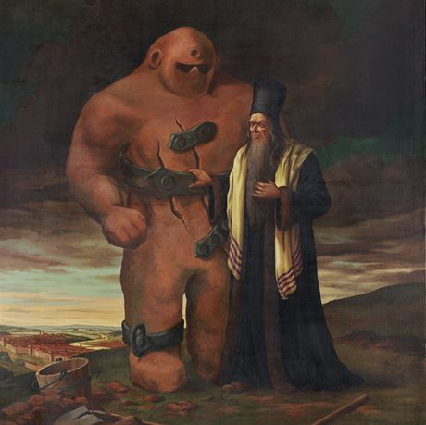
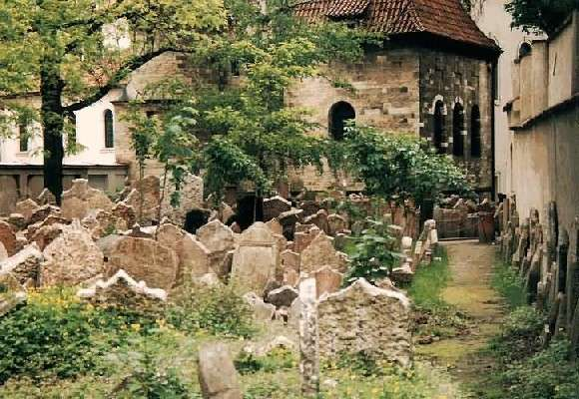
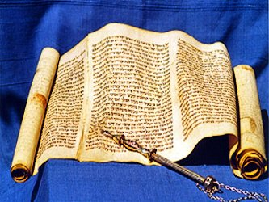
18.7 CLIL (Golem)
Elektronická učebnice - II. stupeň Základní škola Děčín VI, Na Stráni 879/2 – příspěvková organizace History
In Jewish folklore a golem is an animated anthropomorphic being, created entirely from inanimate matter. The word was used to mean an amorphous, unformed material in Psalms and medieval writing.
The most famous golem narrative involves Judah Loew ben Bezalel, the late 16th century chief rabbi of Prague also known as the Maharal, who reportedly created a golem to defend the Prague ghetto from antisemitic attacks and pogroms.

Slide 8
18.8 Test znalostí
Elektronická učebnice - II. stupeň Základní škola Děčín VI, Na Stráni 879/2 – příspěvková organizace Dějepis
Správné odpovědi:
1. Ve volebním slibu Ferdinand I. Čechům slíbil: a/ odvoz korunovačních klenotů do Vídně. b/ zachovat tradice českého království. c/ rozdělení Zemí Koruny české. d/ dosazování cizinců do českých úřadů. | 3. Co neplatí pro vládu Rudolfa II. a/ Sídelním městem se stala Praha. b/ Na dvoře Rudolfa II. působili umělci a vědci, např. Tycho Brahe. c/ Panovník byl nábožensky tolerantní. d/ Rudolf II. vládl až do své smrti roku 1620.
2. Které tvrzení je nesprávné? a/ Habsburkové na český trůn nastoupili roku 1526. b/ Český trůn se uvolnil po smrti Ludvíka Jagellonského. c/ Prvním habsburským panovníkem na českém trůně byl Ferdinand II. d/ Mezi velké milovníky umění patřil Rudolf II. | 4. Jakým dokumentem byla písemně potvrzena rovnost náboženství? a/ Majestát b/ 95 tezí c/ Česká konfese d/ Edikt nantský
b
c
d
a
Test na známku

Slide 9
Elektronická učebnice - II. stupeň Základní škola Děčín VI, Na Stráni 879/2 – příspěvková organizace Dějepis
18.9 Použité zdroje, citace
H. Mandelová, E. Kunstová, I. Pařízková: Dějiny středověku a počátků novověku, Dialog, Liberec 2002.
M. Sochrová: Dějepis I. v kostce, Fragment, Havlíčkův Brod 2004.
F. Čapka, J. Lunerová: Dějepis I. Náměty pro tvořivou výuku, Scientia, Praha 2008.
http://cs.wikipedia.org/wiki/N%C3%A1stup_Habsburk%C5%AF_na_%C4%8Desk%C3%BD_tr%C5%AFn_(1526)
http://www.dejepis.com/index.php?page=000&kap=012&pod=1
http://cs.wikipedia.org/wiki/Zem%C4%9B_Koruny_%C4%8Desk%C3%A9_za_vl%C3%A1dy_Ferdinanda_I.
http://cs.wikipedia.org/wiki/Soubor:Moh%C3%A1cs_Historical_Monumen_(5).jpg
http://www.palba.cz/forumfoto/albums/userpics/12045/normal_5__Bitva_u_Moh%C3%A1%C4%8De.jpg
http://cs.wikipedia.org/wiki/Soubor:Hans_Bocksberger_der_Aeltere_001.jpg
http://cs.wikipedia.org/wiki/Soubor:Ignatius_Loyola.jpg
http://cs.wikipedia.org/wiki/Soubor:Maximilian_II_HRR_MATEO.jpg
http://cs.wikipedia.org/wiki/Soubor:Hans_von_Aachen_003.jpg
http://www.navstevapapeze.cz/_d/erb_Praha-1.jpg
http://nd01.jxs.cz/882/577/8de606b221_46344295_u.jpg
http://cs.wikipedia.org/wiki/Soubor:Arcimboldovertemnus.jpeg
http://cs.wikipedia.org/wiki/Soubor:Ales_golem.jpg
http://i.idnes.cz/09/081/gal/JAZ2ce2a1_K_golem.jpg
http://travelasist.vachta.cz/webfiles/karty/mesto/praha/zidovske_mesto.jpg
http://zidovskehrbitovy.cz/rs/foto/_clanek/133124278.jpg

Slide 10
Elektronická učebnice - II. stupeň Základní škola Děčín VI, Na Stráni 879/2 – příspěvková organizace Dějepis
18.10 Anotace
Autor | Mgr. Zuzana Kadlecová
Období | 07 – 12/2011
Ročník | 8. ročník
Klíčová slova | Bitva u Moháče, Habsburkové, Ferdinand I., Rudolf II., Česká konfese, Majestát
Anotace | Prezentace popisují události od nástupu Habsburků na český trůn v roce 1526 do vypuknutí 30leté války.

